Slide 1

第6章 习题讲解
P208 4、5、6、20 题：
8-16题 答案：
8-C 9-B/A/C 10-A 11-D 12-A
14-D/C/A/B 15-A/B/D/C 16-A/B/C/D

Slide 2
题4. 某数据总线挂两个设备，每个设备能接收也能发送，不接收也不发送时候，还能从电气上和总线断开，画出它的逻辑图，并简要说明
总线
G\
A7 A6 A5 A4 A3 A2 A1 A0
DIR

Slide 3
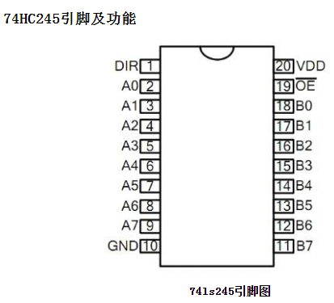

Slide 4
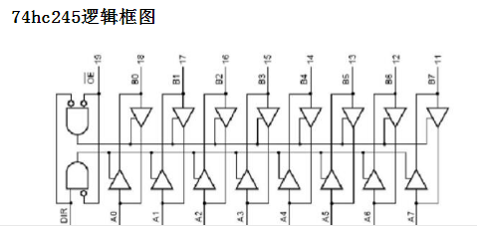
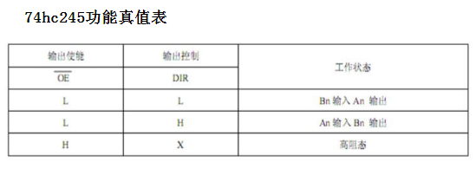

Slide 5
题5 集中式仲裁
D
由中央仲裁器（总线控制部件）对主方的总线请求信号(BR)进行裁决，并送出总线授权信号(BG)。 BS是总线状态（是否忙）,也写作BB。
A
总线仲裁器
BS
BR
设备
接口0
设备
接口1
设备
接口n
……
BG
(1)链式查询方式
图6.6 (a) 菊花链查询方式
BG按优先级由高至低依次传送的总线查询方式。
① 设备的优先级取决于设备与中央仲裁器的远近(逻辑上)。
② 优点：所需传输线少，便于更改和扩充。
③ 缺点：对询问链电路的故障很敏感；优先级别低的设备可
能长期得不到总线的使用。

Slide 6
(2)计数器定时查询方式
在BS=0时，请求总线的设备，若其地址与计数值一致时， BS置“1” ，获得了总线使用权，并中止计数查询。
优点：
优先次序可灵活变动。
A. 固定优先级：
计数器每次初值均为0。
B. 循环优先级：
计数器从中止点开始计数(优先级相等)。
总线仲裁器
设备地址
BS
BR
设备
接口0
设备
接口1
设备
接口n
……
图6.6 (b) 计数器定时查询方式

Slide 7
(3)独立请求方式
每个设备均有一对BR和BG线，通过自身的BR_{i}线请求，由中央仲裁器经判优发出BG_{i}以使优先设备获得总线使用权。
优点：响应速度快，对优先次 序的控制灵活。
缺点：控制线数量多。
BG_{n}
BR_{n}
总线仲裁器
··
BG₁
BR₁
BG₀
BR₀
设备接口
0
设备接口
1
设备接口
n
……
图6.6 (c) 独立请求方式

Slide 8
6.4 总线的定时和数据传送模式
6.4.1 总线的定时
1、概述
(1)总线上信息传送过程的五个阶段：
请求总线→总线仲裁→寻址→信息传送→状态返回。
(2)定时
事件出现在总线上的时序关系。
(3)常用的定时方式：
同步定时
异步定时

Slide 9
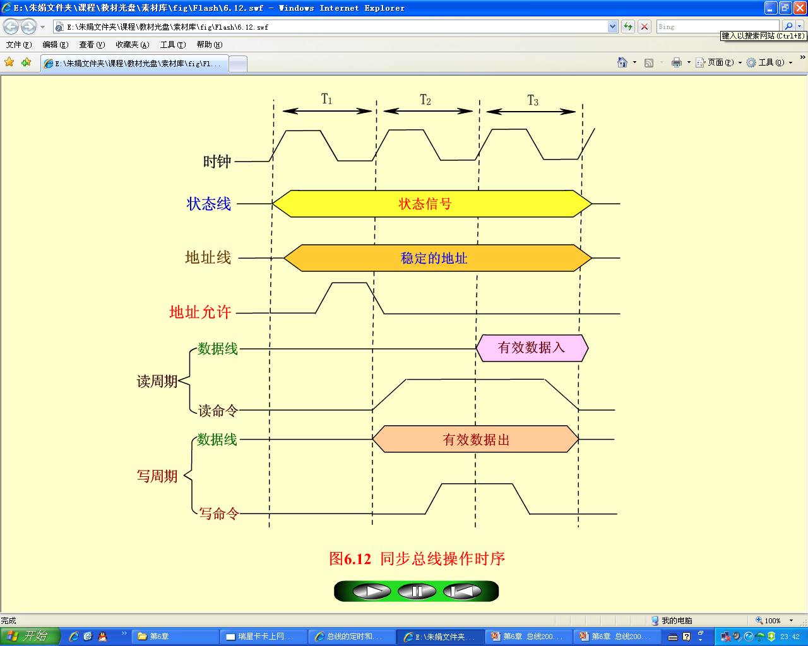

Slide 10
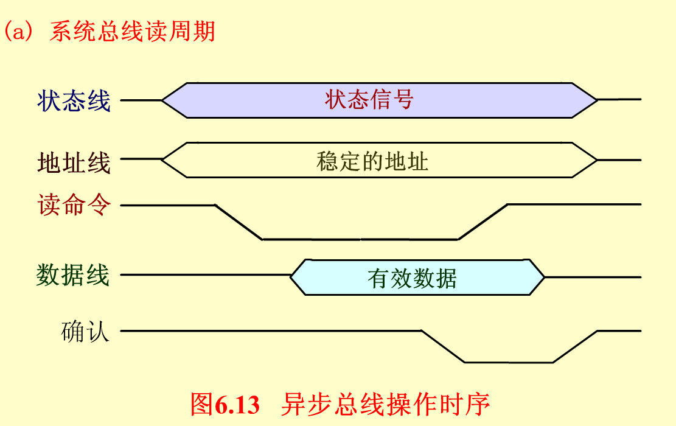

Slide 11
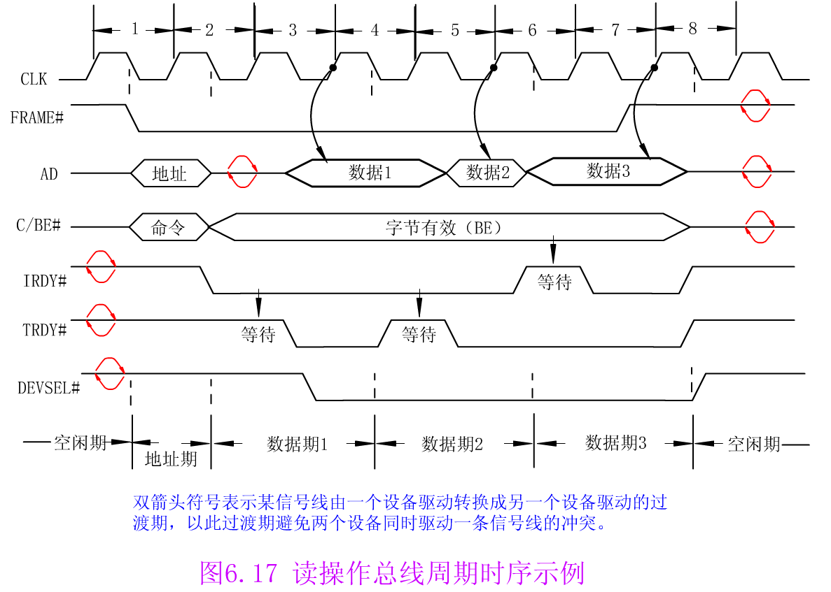
6.5.4 总线周期操作

Slide 12
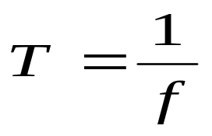
【题20】
某总线在一个总线周期中并行传送8个字节的数据，假设一个总线周期等于一个总线时钟周期，总线时钟频率为70MH_{Z}，求总线带宽是多少？
【解】
设总线带宽用D_{r}表示，总线时钟周期用 表示，一个总线周期传送的数据量用D表示，根据定义可得

